Slide 1
¡Hola 1° básicos!
- Esta semana trabajaremos la sustracción o resta.
- Este power point es para que puedas revisar tu trabajo en las páginas del libro.
- Recuerda poner en modo “presentación” y hacer click para comprobar tus respuestas.

Slide 2
Objetivo de Comprensión de esta unidad:
Comprenderán la adición y sustracción con números hasta 20 a través de diversas estrategias, para solucionar situaciones cotidianas.

Slide 3
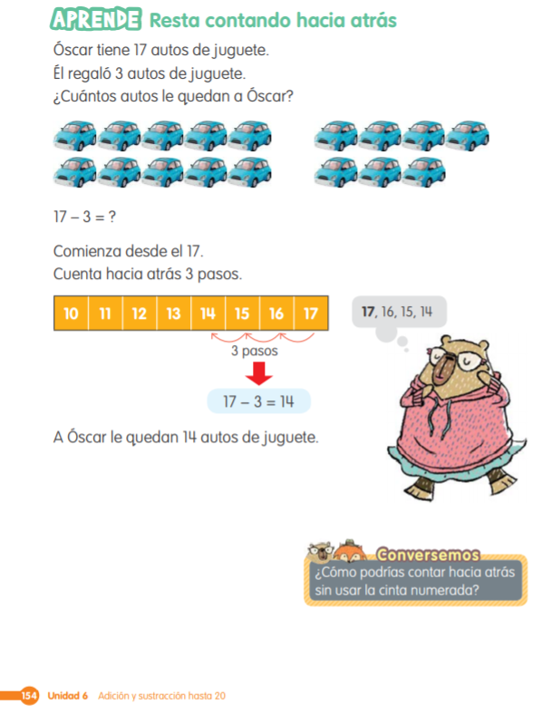

Slide 4
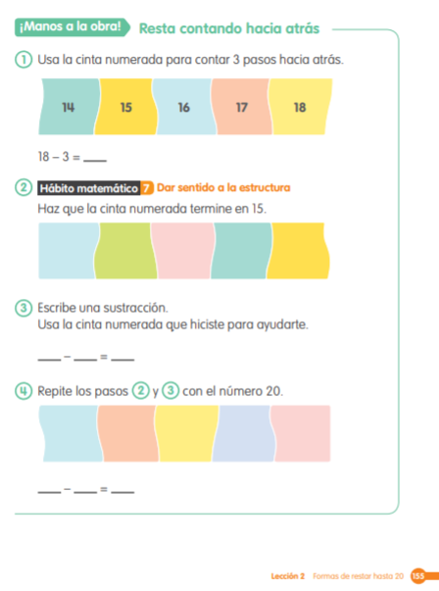
15
11
12
13
14
15
Hay más de una respuesta.
16
17
18
19
20
Hay más de una respuesta.

Slide 5
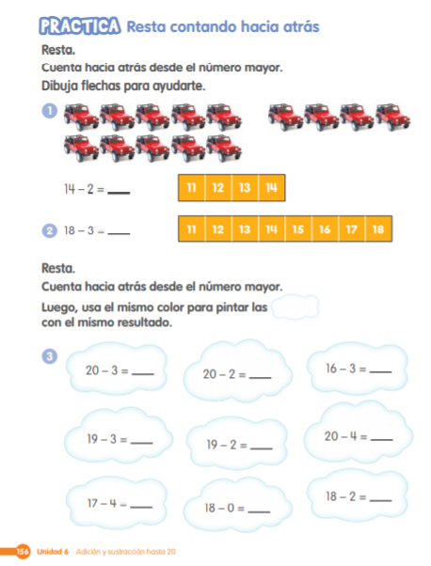
12
15
17
18
13
16
17
16
13
18
16

Slide 6
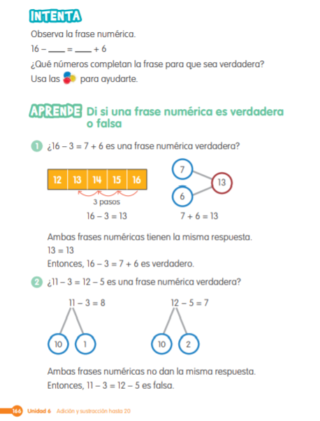

Slide 7
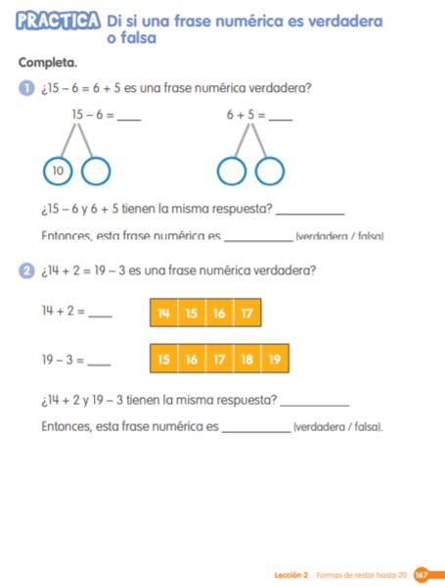
9
11
5
4
1
No
Falsa
16
16
Sí
Verdadera

Slide 8
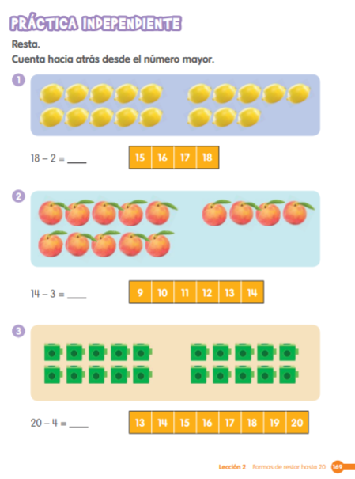
16
11
16

Slide 9
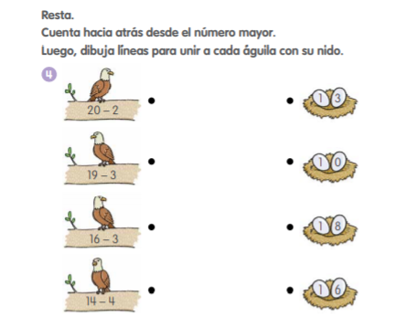

Slide 10
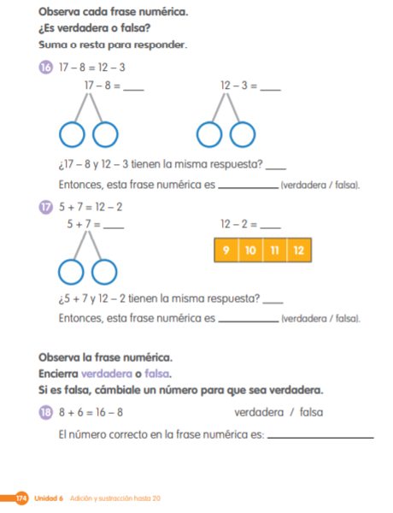
9
9
10
7
10
2
Sí
Verdadera
12
10
5
2
No
Falsa
8 + 6 = 16 - 2

